Slide 1


«Гиперактивті балалармен тиімді
қарым-қатынас орнату»
кеңес
Психолог: Идрисова К.Г

Slide 2
Гиперактивтілік белгілерінің негізгі көріністері:
Көп сөйлейді
Аз ұйықтайды
Ұмытшақ
Шыдамсыз
Зейіні тұрақсыз
Бір жерде отыра алмайтын
Тым шапшаң

Slide 3
Тактильді жанасуды қолдану (массаж, сипау элементтері)
Табысқа жету сезімін қалыптастыру
Гиперактивті балалармен жұмыс істеу ережесі
Күннің бірінші жартысында жұмыс жасау
Баланың жұмыс жүктемесін азайту
Қысқа және анық нақты нұсқаулық беру
Жұмысты қысқа уақыттарға бөлу
Балаға таңдау мүмкіндігін беру

Slide 4
Туылу кезіндегі жарақаттар
Жұқпалы аурумен ауырғанда
Тамақтану бұзылыстары
Тұқым қуалаушылық
Қоршаған ортаның әсері
Гиперактивтілік болатын кейбір себептер

Slide 5
Гиперактивті балалаға қалай көмектесуге болады?
Күнделікті айқын және болжамды тәртіп
Күнделікті тәртіп балаға уақытылы басқаруға көмектеседі және мазасыздықты азайтады. Күнделікті жұмыстар бір ретпен қайталаған кезде, балаға өз мінез-құлқын бақылау оңайрақтау болады. Ұйқының жеткілікті болуына және тамақтанудың тұрақтылығына ерекше назар аудару керек.
Айқын және нақты нұсқаулар
Тапсырмаларды қарапайым сөздермен көрнекі белгілерді пайдаланып, кезең-кезең үйреткен дұрыс. Қажет болса, нұсқаулықты тыныш үнмен қайталаған дұрыс.
Жеткілікті дене белсендігі
Гиперактивті бала үшін қозғалыс табиғи қажеттілік. Белсенді ойындар, серуен, спорттық жаттығулар және би тыныш әрекеттер кезінде артық энергияны босатуға және зейінді жақсартуға көмектеседі.
Тыныш эмоционалы атмосфера
Айқаулау ,дөрекі сөздер айту жиі жазалау шиеленісті арттырып, мінез-құлықты нашарлатады. Мейірімді көзқарас, қолдау және мадақтау сенімді арттыруға көмектеседі.

Slide 6
«Тасбақа» ойыны
Мақсаты: Балаларға өзін-өзі бақылауды дамытуға көмектеседі
Шарты: Тиісті белгіден, белгіге дейін өте баяу жылдамдықпен жетуіңіз керек.Ойын ережесін сақтаған жеңіске жетеді.
«Доп» ойыны
Мақсаты: Өзін-өзі реттеу техникасын үйретеді.
Шарты: Балаға түрлі-түсті допты немесе шарды жіппен орауы керек. Допты орауды бастағаннан бірден тынышталады, баланы қызықтырған сайын ойынды жалғастыруға болады.
«Қай ойыншық жоғалды?»
Мақсаты: көру арқылы есте сақтау қабілетін және зейінін дамыту
Шарты: Баланың алдына 4-5 ойыншық 1 минут көрсетіп, содан кейін бірін алып тастап, не жоғалғанын сұрау
«Ең зейінді бала» ойыны
Мақсаты: Зейінін шоғырландырып, ойлау қабілетін дамыту
Шарты: Балалар жарты шеңберге тұрып, ойынның көшбасшысын сайлайды.Көшбасшы ойыншылардың орналасу реті есте сақтауы керек.Көшбасшы бұрылып тұрғанда ойыншылар орындарын ауыстырып тұра қалу керек.
«Айырмашылығын тап» ойыны
Шарты: Баланың алдына екі бірдей суреттің айырмашылығын табу керек

Slide 7
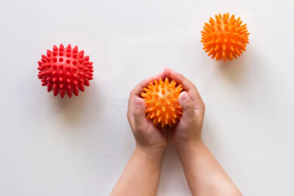

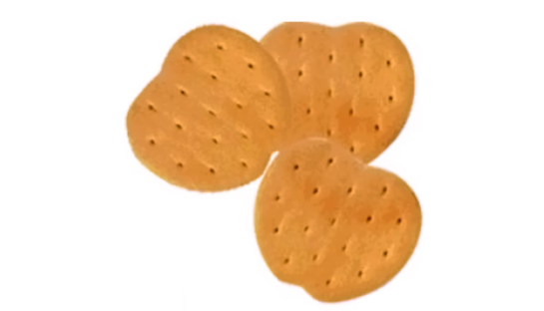

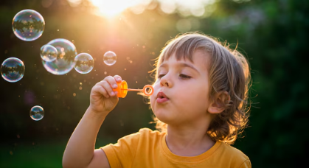
Гипербелсенділікті азайтуға арналған сенсорлық тәсілдер
Терапиялық тәсіл
Алақанға, табанға, арқаға
массаждық
допты қолдану
Баяу, түзу бағытта тербелу
Ауыз арқылы сенсорлық жаттығу
Үрлейтін түтікше немесе қытырлық тағам
Тыныс алу жаттығулары
Шар үрлеу, сабын көпіршіктері
Күш жұмсайтын итеру, тарту, зат тасу

Slide 8
Назарларынызға рақмет!

